Slide 1
Experimental Activities Support Unit
Bruno Ponzio (Unit head)
Lorenzo Salvatori
Mattia Tibuzzi
Construction Unit
Emilio Capitolo (Unit head)
Marco Lobello
Detector Development Unit
Alessandro Russo (Unit head)
Emiliano Paoletti
Daniele Pierluigi
Roberto Tesauro
Light Lines Development and Support Unit
Giacomo Viviani (Unit head)
Marco Pietropaoli
Vittorio Sciarra

Slide 2
CIF II sem 2024
Bruno Ponzio
12/12/2024

Slide 3
Consuntivo 2° Semestre 2024
12/12/2024
Reparto Supporto Attività Sperimentali

Slide 4
Consuntivo 2° Semestre 2024
12/12/2024

Slide 5
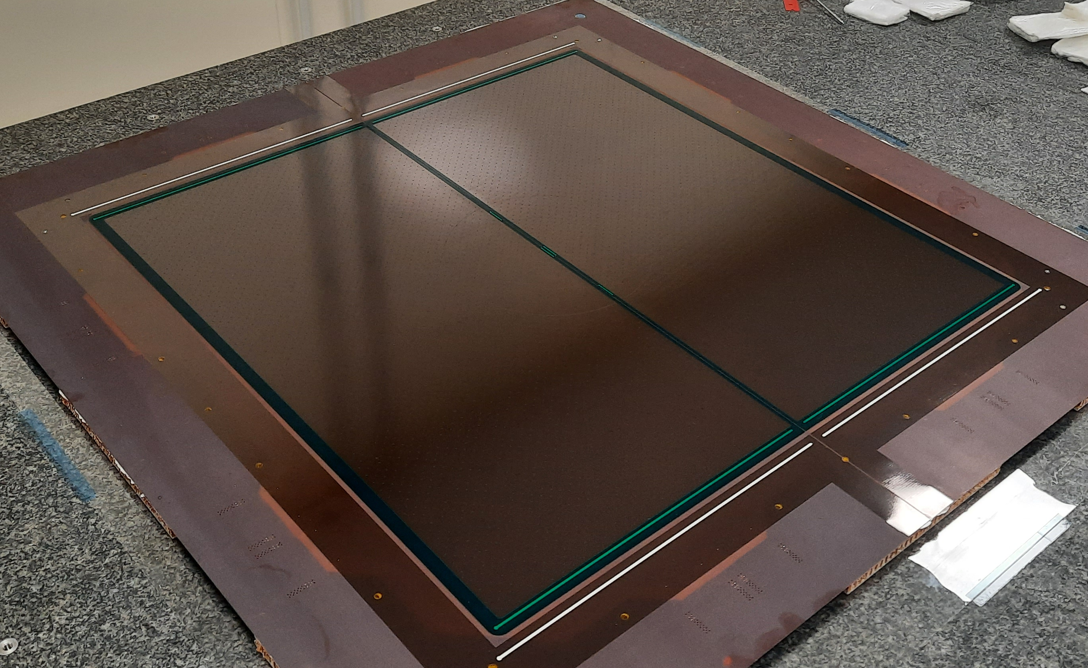
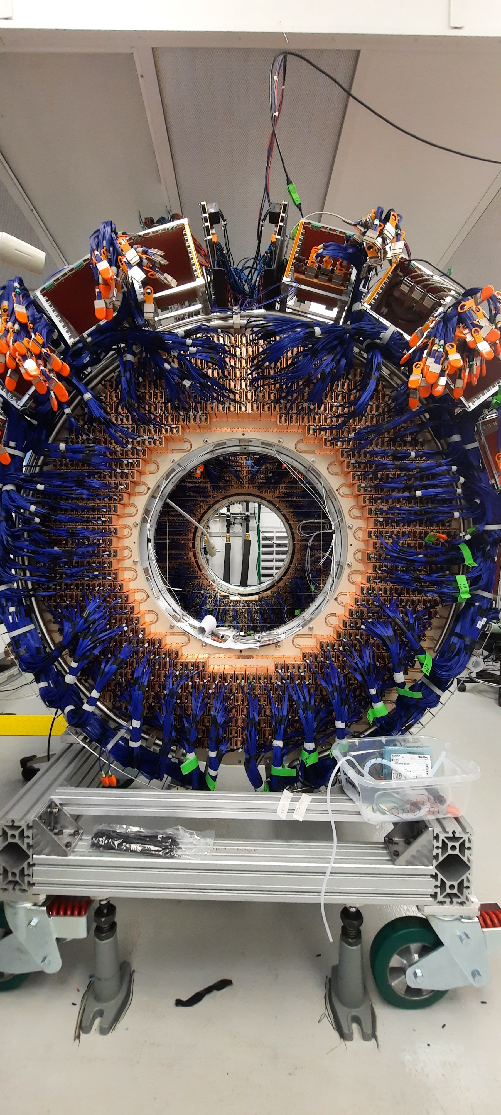
ATTIVITA’
Cabling Mu2e Calo @FNAL
PadMMe tracker @LNF
12/12/2024

Slide 6
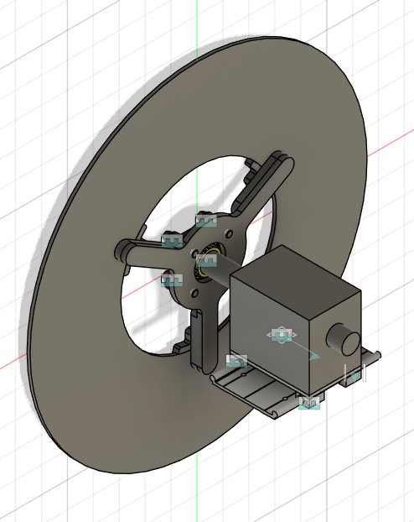
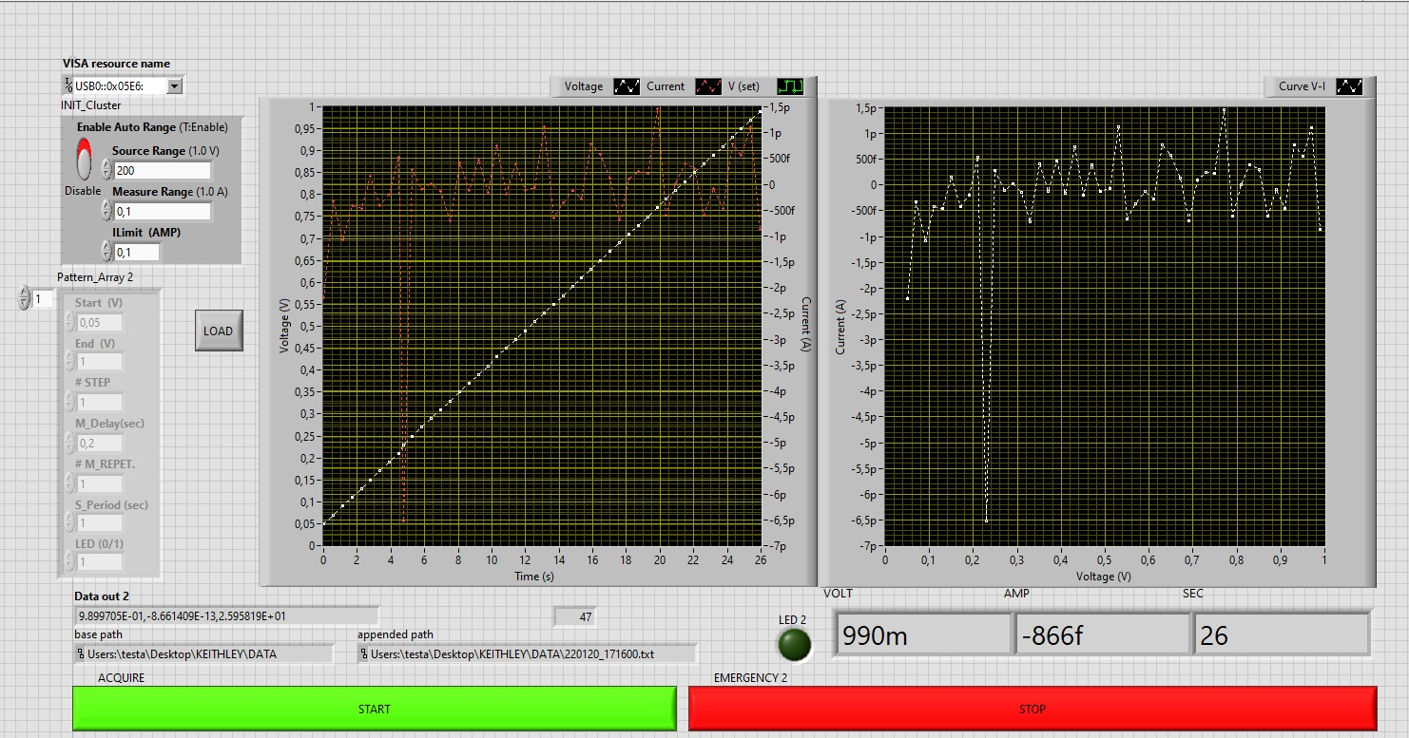
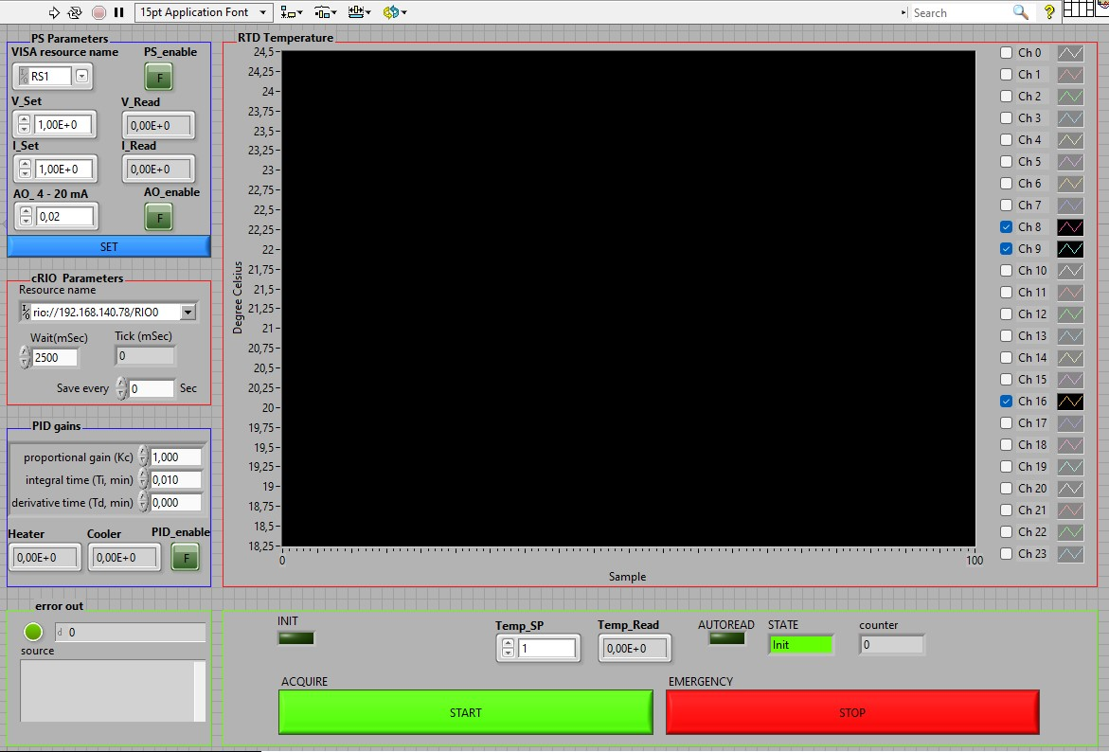
FOTO ATTIVITA’
Perov Keithley acquisizione curve I-V
ITK new tool @LNF
ATLAS NSW detector sTGC debug
@CERN
LiteBird controllo sistema termovuoto
12/12/2024

Slide 7
Attività svolte 2° semestre 2024 E.Capitolo – Reparto Costruzioni
Mu2e
Finalizzazione cabling 2° endcap di Mu2e
Attività svolta al Fnal (Chicago)
In coll Ponzio,Gatta

Slide 8
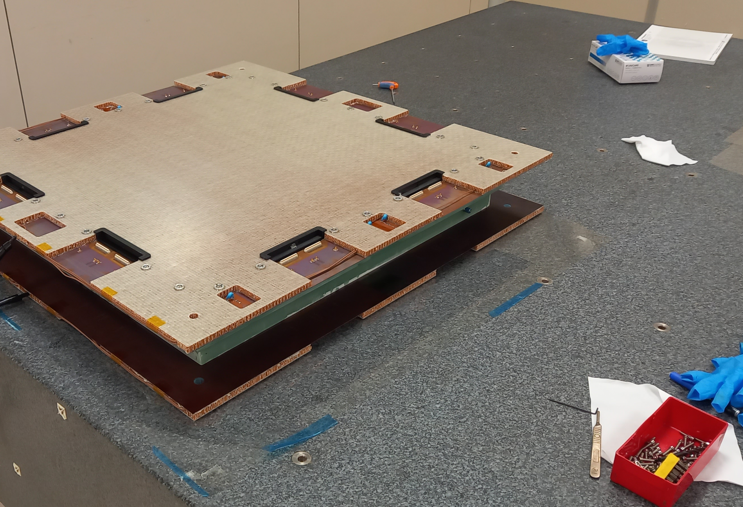
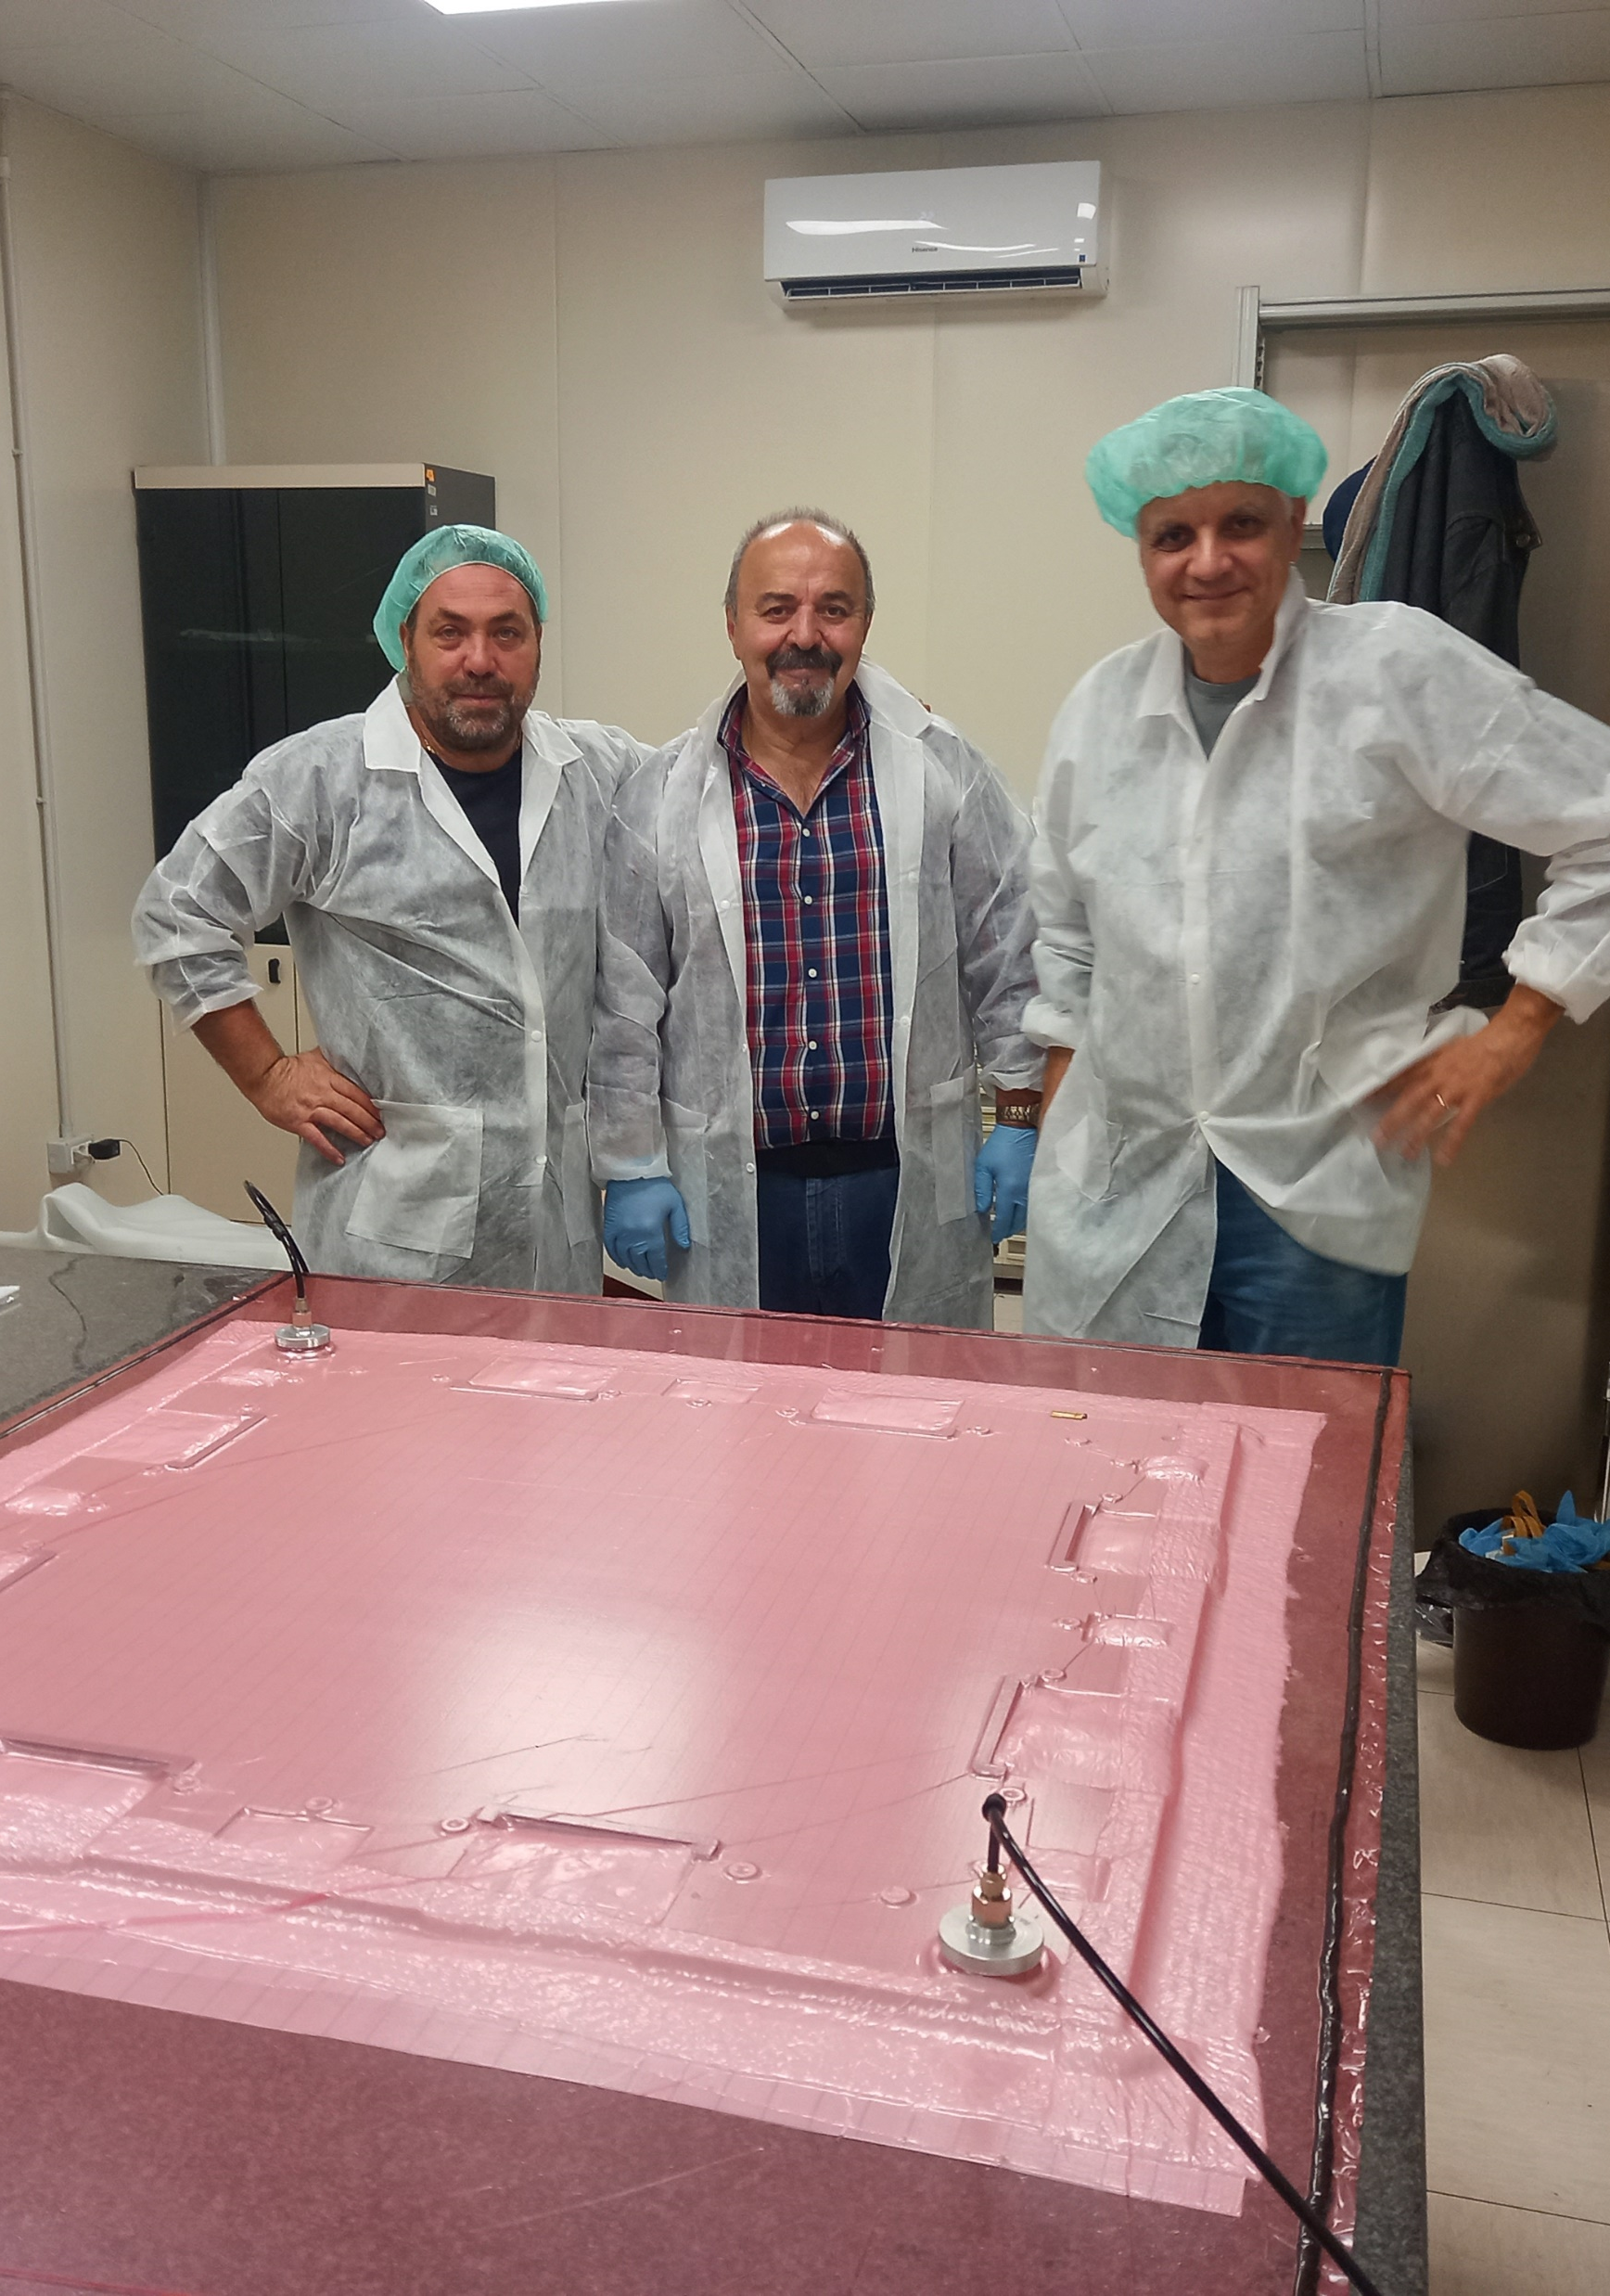
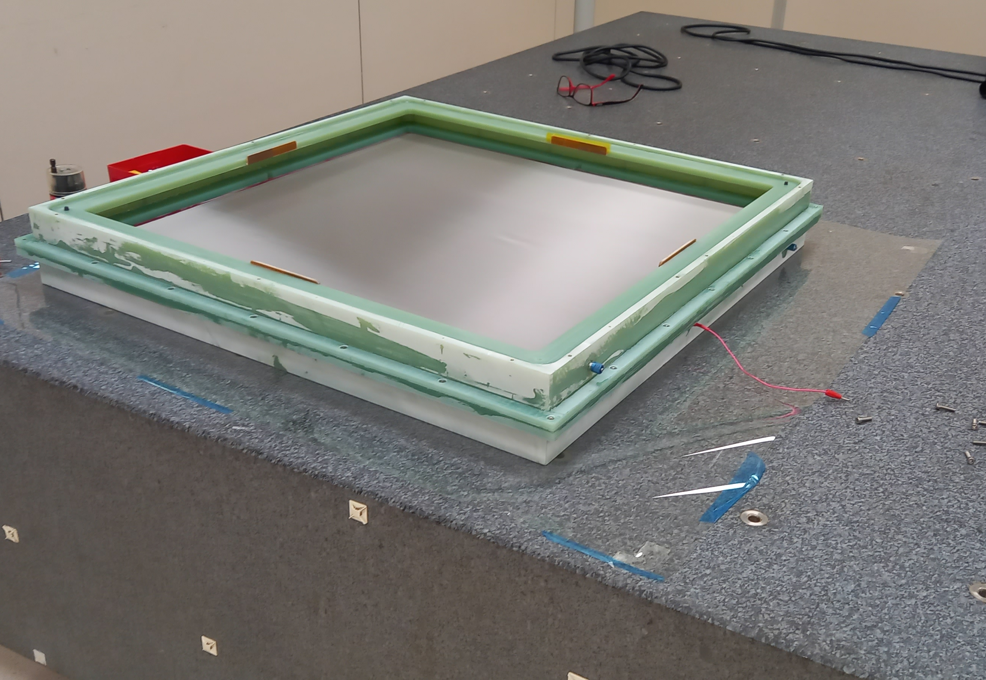
PADME
Disegno meccanico
Gestione ordini e fornitura disegni esecutivi
Incollaggio bushing su honeycomb
Assemblaggio telai FR4
(forature per gas ed HV)
Incollaggio, mediante sacco a vuoto, PCB honeycomb
Assemblaggio 1°camera
Smontaggio E-Tagger da Calorimetro di Padme (BTF)
In coll con Ponzio,Paoletti,Givi

Slide 9
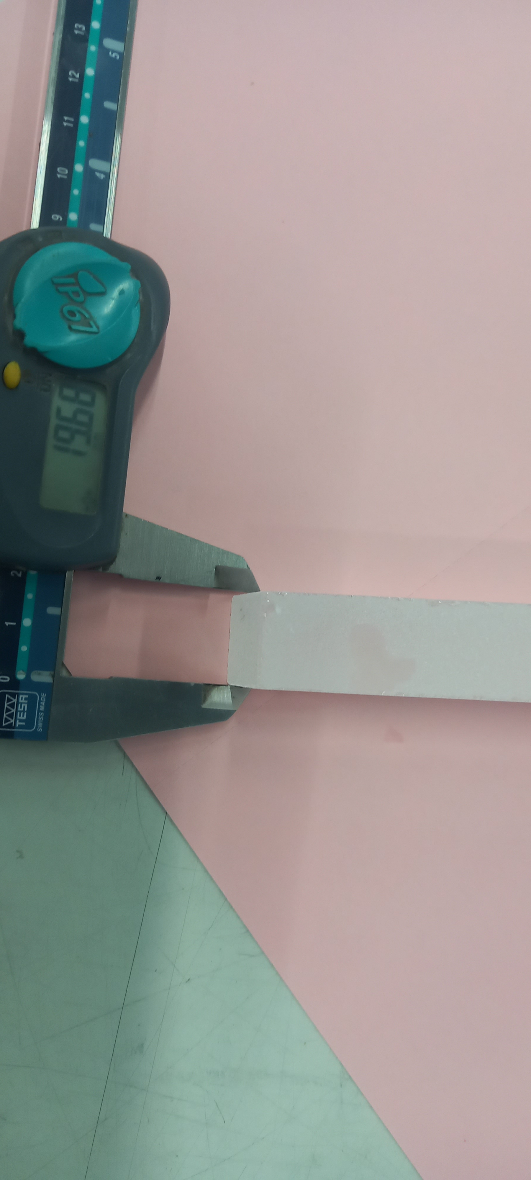
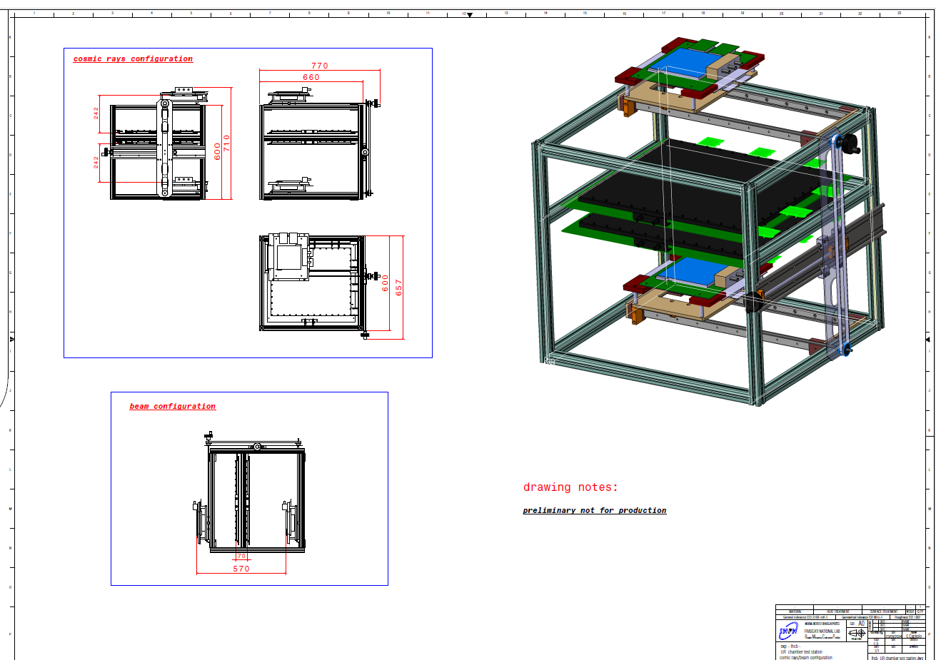
RDF_CC –Ur chamber test station
Concept design (80%)
Ordine RS eseguito
Modifiche richieste parzialmente eseguite
Da fare
ottimizzazione e tavole dwg
Altro ordine rs (codici già inseriti a catalogo)
Crilin
Design cristallo 10x10x40 mm3 per calorimetro
Gestione ordine
Start campionatura
Ritiro previsto dic 2024

Slide 10
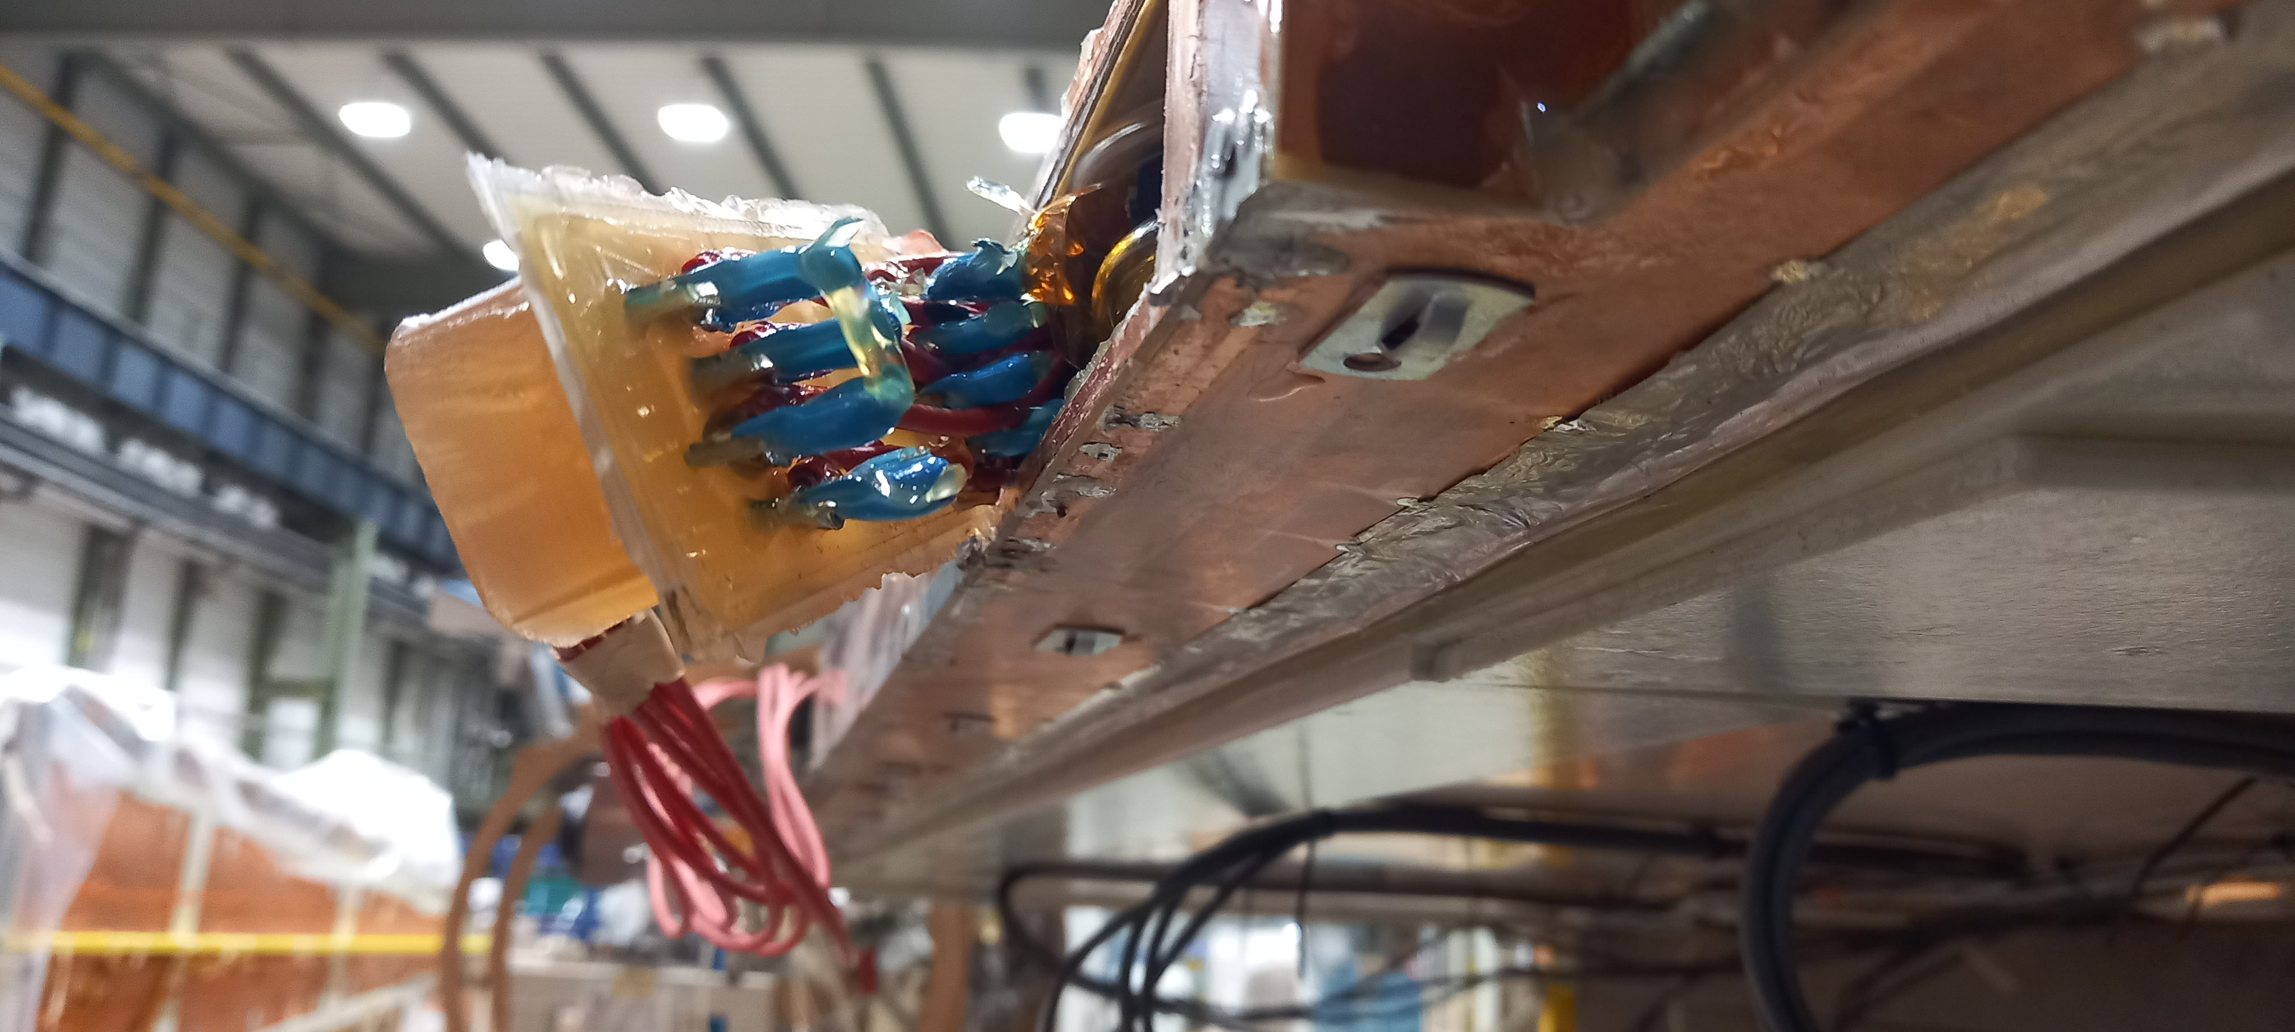
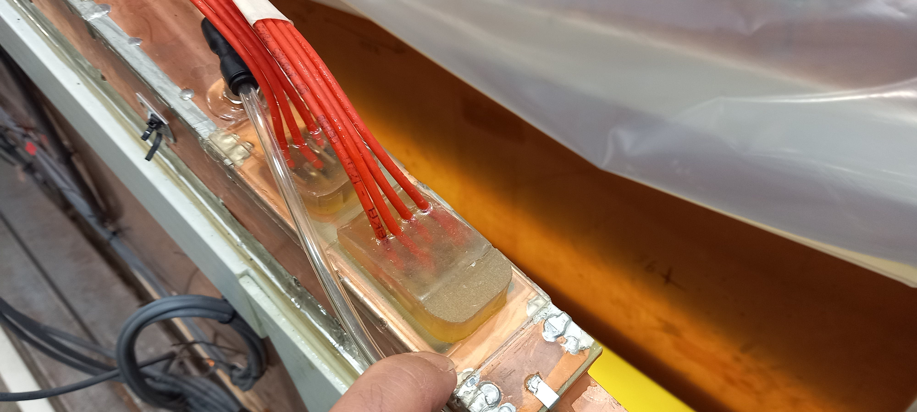
New small wheel_atlas
Indagine problemi HV su camere STGC
In coll con Ponzio

Slide 11
Reparto Sviluppo & Costruzione Rivelatori

Slide 12
Consuntivo II semestre 2024
CUPID – WC (n-shielding)

